Slide 1
Guntram Preßmair
Gebäudeübergreifende Nutzung lokaler erneuerbarer Stromerzeugung
Wie werden peer-to-peer Handel und Energiegemeinschaften zu einem Geschäftsmodell?
IEWT, 08.09.2021
Notes:
Kurzer Blick auf den österreichischen Markt und neueste Ergebnisse aus PARITY

Slide 2
Warum
Standortübergreifender Eigenverbrauch
Interesse seitens Bauträger und Immobilienverwalter
Energiegemeinschaften
EAG-Paket: Erneuerbare Energiegemeinschaften (EEG) und Bürgerenergiegemeinschaften (BEG)
Umsetzung als komplex wahrgenommen (ähnlich wie gemeinschaftliche Erzeugungsanlage)
Hohe Erwartungen, ABER
Enger Teilnehmerkreis ohne große Unternehmen
Freier peer-to-peer Handel regulatorisch nicht möglich (Bilanzgruppenverpflichtung)
Energiegemeinschaft soll non-profit sein, aber kostendeckend
(Wie) wird das ein Geschäftsmodell?

Slide 3

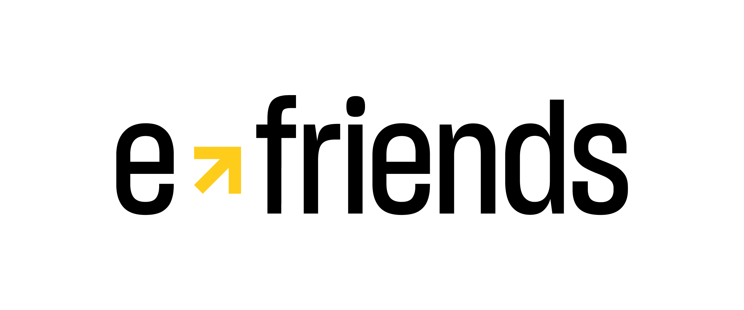


Mögliche Geschäftsmodelle für peer-to-peer Handel
Bilanzgruppeninterne vs. bilanzgruppenübergreifende Modelle
Nicht profitorientierte Energiegemeinschaft vs. kommerzielles Unternehmen
Lokaler vs. überregionaler Energieaustausch
Bilanzieller/rechnerischer Energieaustausch vs. Berücksichtigung von Flexibilitätsdienstleistungen und physischem Netz
Notes:
Bilanzgruppeninterne Modelle für den peer-to-peer Handel werden bereits jetzt von kommerziellen Energielieferanten angeboten. In Österreich wurden die ersten Initiativen in diese Richtung von Start-ups [2] und Genossenschaften [3] ergriffen, während nach und nach auch klassische Energieversorger [4] entsprechende Angebote auf dem Markt bringen. Bilanzgruppenübergreifende Modelle haben sich hingegen in Österreich aufgrund fehlender regulatorischer Mechanismen noch keine entwickelt, was aber mit der Definition der Energiegemeinschaften im EAG-Paket ermöglicht werden sollte. Ein wesentliches Unterscheidungsmerkmal der bereits bestehenden Initiativen und der Energiegemeinschaft nach EAG ist die kommerzielle Ausrichtung, die bei Gemeinschaften nach EAG nicht vorliegen darf. Generell stellt die Bedingung, dass keine größeren Unternehmen mit kommerzieller Absicht an einer Energiegemeinschaft teilnehmen können, ein Hemmnis für interessierte Gebäudeeigentümer dar. Bilanzgruppeninterne Modelle haben außerdem keine lokale Beschränkung des Energieaustausches, sodass österreichweit gehandelt werden kann. Das ist ebenso bei Bürgerenergiegemeinschaften möglich, während Erneuerbare Energiegemeinschaften lokale (Netzebenen 6 und 7) bzw. regionale (Netzebene 5) Grenzen aufweisen.
Die Teilnahme an einer Energiegemeinschaft ist freiwillig und offen. Das Recht der Teilnehmer auf freie Lieferantenwahl bleibt unberührt.

Slide 4






Projekt PARITY
Lokaler Flexibilitätsmarkt (LFM): Flexibilität für den Verteilnetzbetreiber
Flexibilität für andere Marktteilnehmer (z.B. Bilanzgruppen)
Demand Response: Nutzung nachfrageseitiger Flexibilität
€
Durch Preissignale und Transaktionen am lokalen Energiemarkt (LEM) → peer-to-peer
Unterstützt PARITY das Geschäftsmodell von Energiegemeinschaften?
PARITY has received funding from the European Union’s Horizon 2020 Framework Programme for Research and Innovation under grant agreement no 864319.
Notes:
17 Partner aus 7 Ländern

Slide 5


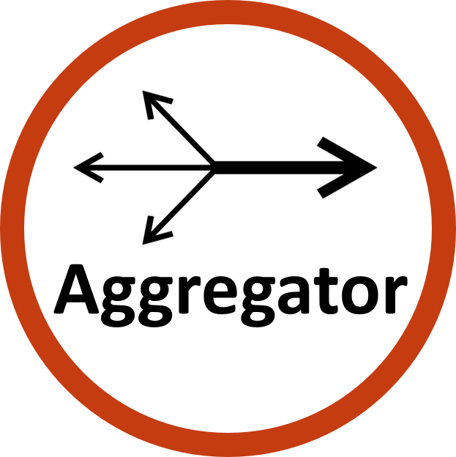





Das PARITY Marktmodell
Lastverschiebung durch Preissignale von
Energielieferant
Community: peer-to-peer am LEM
Aggregator
Verteilnetz
Impliziter LFM
Expliziter LFM
Traffic Light Concept
Energie & Preissignale
Flexibilität
Energie-gemeinschaft
Netzanschluss
& Preissignale
Expliziter LFM
LEM = Local Energy Market LFM = Local Flexibility Market
LEMO = Local Energy Market Operator LFMO = Local Flexibility Market Operator

Slide 6
Numerische Validierung
Vereinfachter Markt mit 3 Marktteilnehmern (Einfamilienhäuser)
1 Prosumer (PV), 2 Verbraucher
Flexibilitätspotenzial von ±20% der aktuellen Last
Optimierungsmodell zur optimalen Lastverschiebung unter den dynamischen Preissignalen
Iterative Bildung der Preissignale zur Verhaltensänderung
Wirtschaftliche Berechnung für einzelne Tage und verschiedene Szenarien

Slide 7
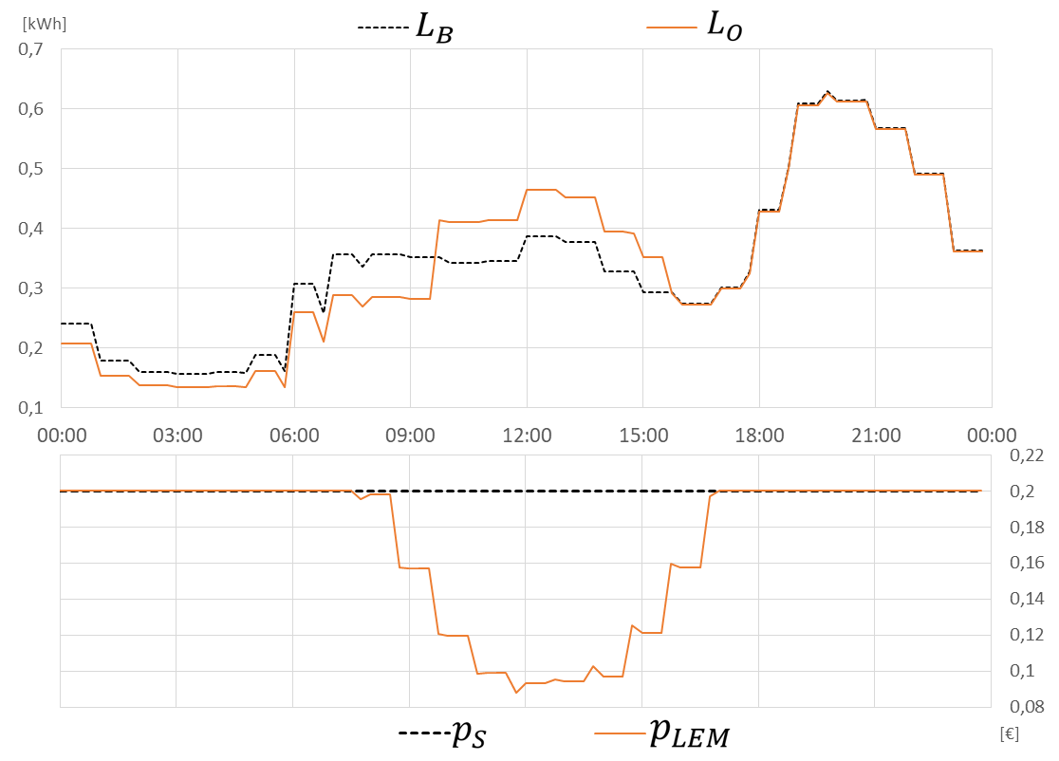
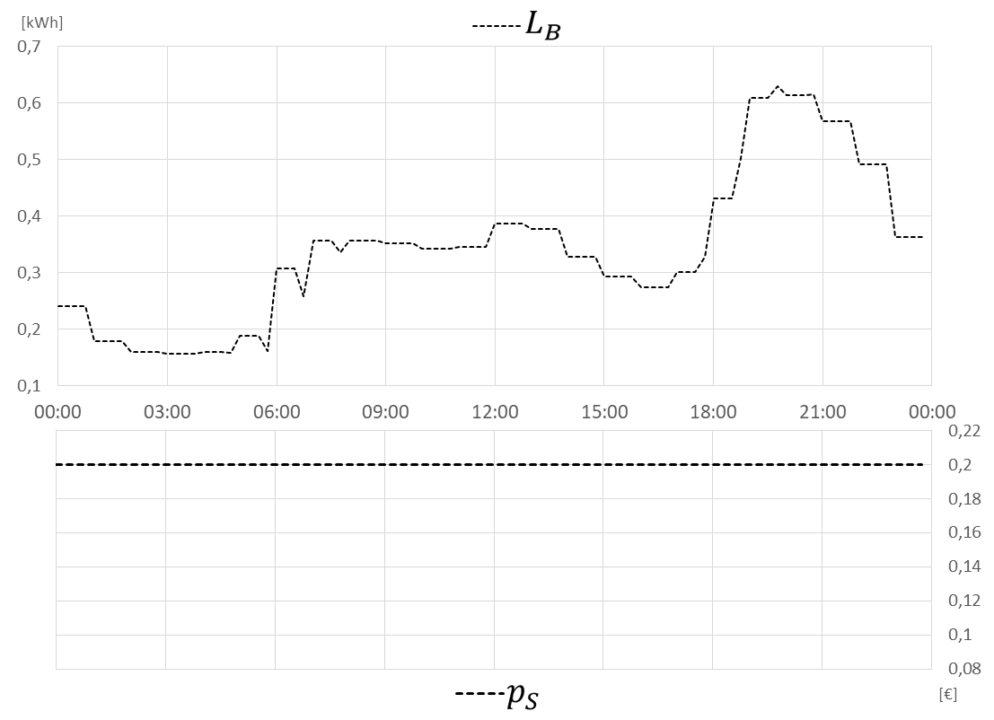
Validierung: peer-to-peer
Notes:
Preise: Lieferant 8c +12c Netz
Min LEM 4c + 4,8c Netz

Slide 8
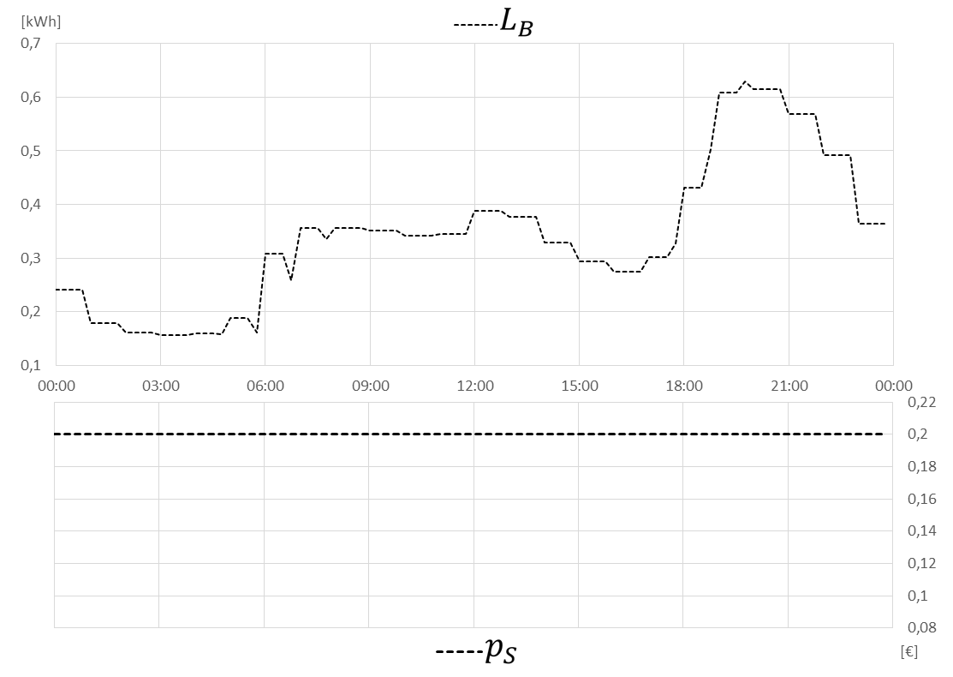
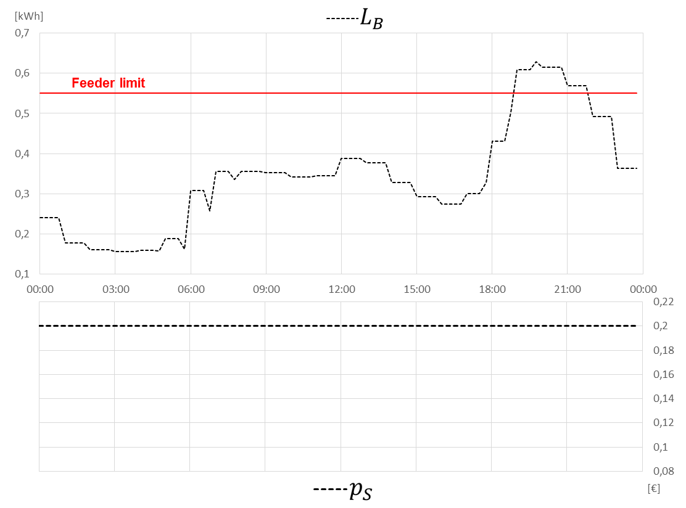
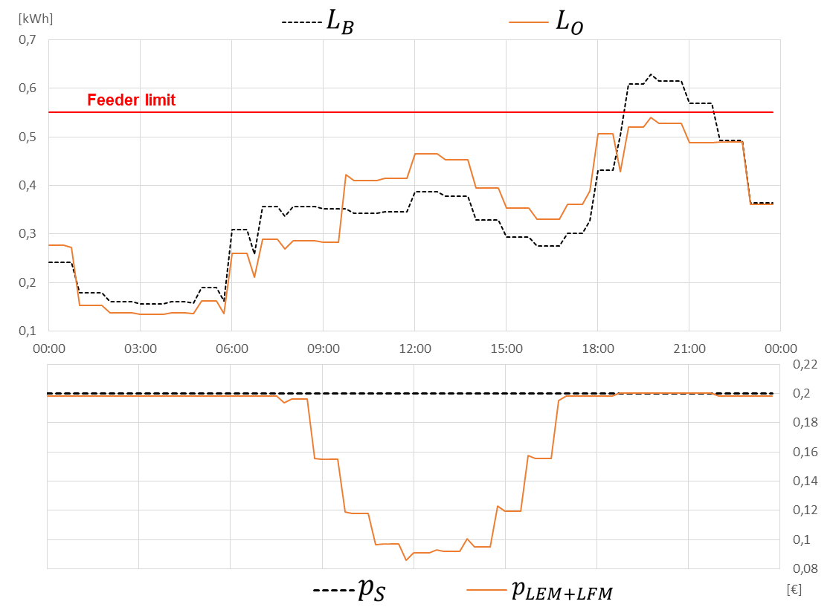
Validierung: peer-to-peer + lokaler Flexibilitätsmarkt

Slide 9
Validierung: Ergebnisse
 |  | Szenariendefinition |  |  |  |  |  | Ergebnisse
Szenario |  | Reduzierter Netztarif | Lastverschiebung | Ampelphase | LEM | LFM | Regelenergiemarkt | Kosten [€] | Kostenersparnis [€] | Kostenersparnis [%] | Lastverschiebung [kWh] | Flexibilitätspreis [€/kWh]
0 | BaU | N | N | GRÜN | - | - | - | 5,99 | - | - | - | -
1 | LEM | J | N | GRÜN | J | N | N | 4,76 | 1,23 | 15 | - | -
2 | LEM ohne red. Netztarif | N | N | GRÜN | J | N | N | 5,55 | 0,44 | 5 | - | -
3 | LEM + Lastverschiebung | J | J | GRÜN | J | N | N | 4,57 | 1,41 | 17 | 1,66 | -
4 | LEM + Lastversch. ohne red. Netztarif | N | J | GRÜN | J | N | N | 5,48 | 0,51 | 6 | 1,66 | -
5 | LEM + AGG | J | J | GRÜN | J | N | J | 4,55 | 1,44 | 17 | 2,42 | 0,013
6 | LEM + AGG Marktpreis | J | J | GRÜN | J | N | J | 4,46 | 1,52 | 19 | 2,42 | 0,059
7 | LEM + LFM | J | J | GELB | J | J | n | 4,52 | 1,47 | 18 | 2,55 | 0,051
Kostenersparnisse:
Reduzierter Netztarif (wesentlich)
P2P Handel am LEM (gering)
Lastverschiebung (sehr gering)
Flexibilitätsdienst-leistungen (minimal)

Slide 10
(Wie) werden peer-to-peer Handel und Energiegemeinschaften zu einem Geschäftsmodell?
Hohe Erwartungen
Geschäftsmodelle für P2P Handel derzeit von vielen Akteuren in Entwicklung
Treiber eher Kundenbindung
Geschäftsmodell mit Grenzen
Einzelne Erlösströme sind sehr gering, Bündelung ermöglicht spürbaren finanziellen Nutzen
Erlöse aus Flexibilitätsdienstleistungen derzeit vernachlässigbar gering
Reduzierter Netztarif wesentlich für das „Geschäftsmodell“ einer Energiegemeinschaft
→ Finanzieller Anreiz nicht als Treiber

Slide 11


Weitere Infos:
Paper im Journal of Cleaner Production https://doi.org/10.1016/j.jclepro.2021.128323
Website: www.parity-h2020.eu
DI Guntram Preßmair
guntram.pressmair@e-sieben.at
www.e-sieben.at

